Slide 1
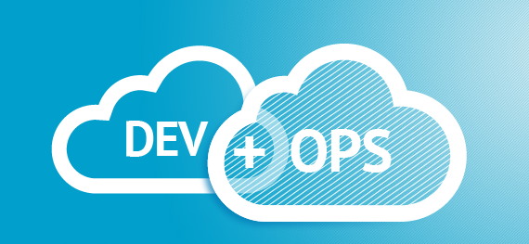
Que es y como se come y pa que sirve, si quieren, al final de la presentacion esta toda la paja.

Slide 2
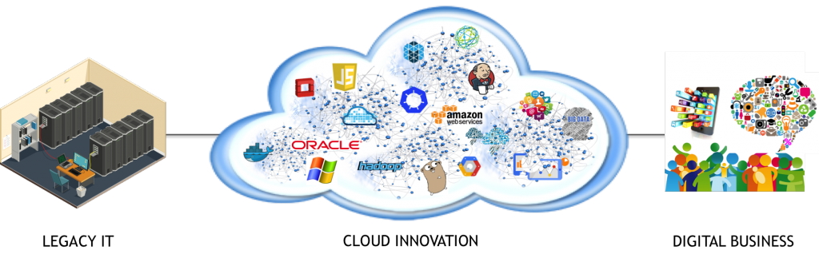
Escenario donde devops es usado.

Slide 3
Devops y agile no son lo mismo.
Agile and DevOps are not the same thing.
Treating them as the same thing can cause departments to abandon good and safe practices in the pursuit of something undesirable.

Slide 4
Agile software development is a methodology for developing software. Once the software is developed and released, the agile team doesn't formally care what happens to it. They're on to the next sprint and the next revision of the user story.
DevOps, on the other hand, is all about taking software which is ready for release and deploying it in the safest, most reliable manner possible. DevOps doesn't depend on the software being developed by the agile discipline. It's entirely possible to have waterfall, kanban, scrum, agile, scrumban, development feeding DevOps.

Slide 5
Que es devops.
Devops es la integracion de los equipos de desarrollo y operación con el objetivo de incrementar la productividad y colaboracion.
Bajo ese esquema un solo grupo de ingenieros (developers, system admins, QA’s. Testers etc) Tiene la responsabilida de inicio a fin de reunir los requieromientos de la aplicacion, servicio, plataforma o proyecto, para efectura el desarollo, testeo, deployment de infraestructura y finalmente el monitoreo y obtencion del feedback de los usuarios finales, para proceder de nuevo a repetir el ciclo de manera continua.

Slide 6
Como se logra
Para hacer posible lo explicado en la presentacion anterior se necesita un cambio de mentalidad, dificil, pero en el area tecnica para actualizar a devops y podre hacer el proceso continuo se necesitan herramientas como: Puppet, Jenkins, GIT, Chef, Docker, Selenium, Aws, Azure y gcp,etc. El objetivo es logra la automatizacion en los procesos de Continuous Development, Continuous Integration, Continuous Testing, Continuous Deployment, Continuous Monitoring, reduciendo los errores humanos y obteniendo un mejor codigo, un mayor ahorro de recursos y una mejor administracion, y al hacer el ciclo mas rapido se obtiene una mejor experiencia del usuario.

Slide 7
Y como vamos a jalar con eso
Van a usar git, para hacer descargar y hacer commits de los archivos de notas, como si fueran versiones de codigo.
https://github.com/jesusoctavioas/virtualizacion
Van a producir maquinas virtuales, van a anotar las direcciones ip asignadas y las van a destruir.
Van a usar los servicios de las nubes para hacer maquinas virtuales anotar sus ips y accesarlas asi como sus caracteristicas, las van a destruir y volver a crear.
Se va a documentar las mejoras que puedan encontrar para hacer mas rapido el proceso.

Slide 8
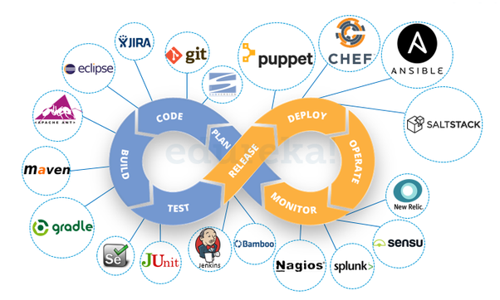

Slide 9
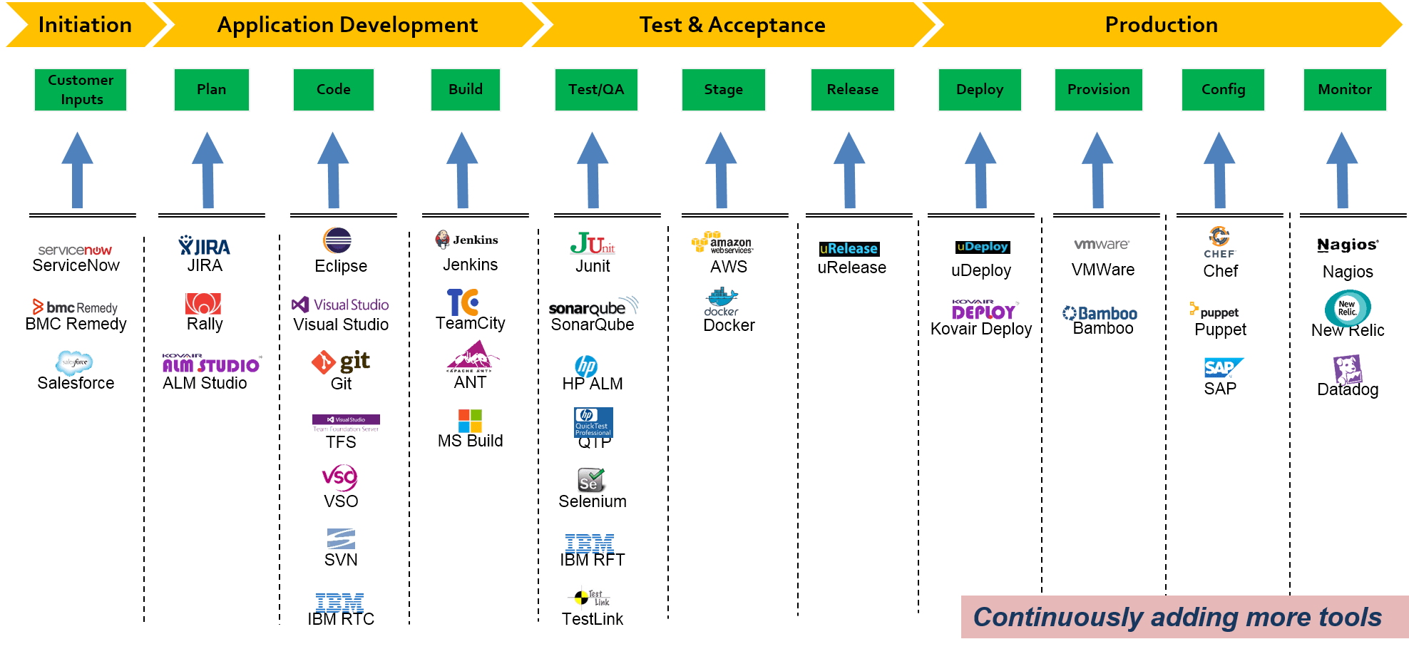

Slide 10
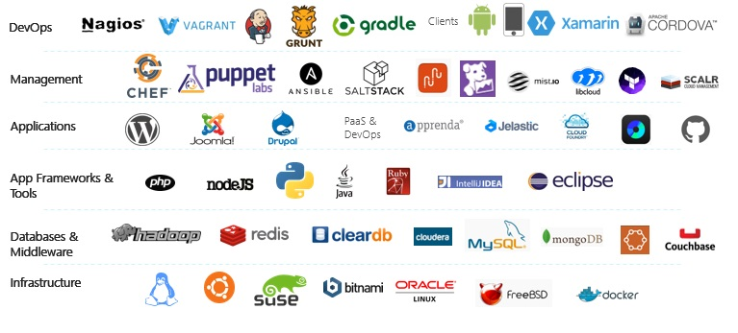

Slide 11
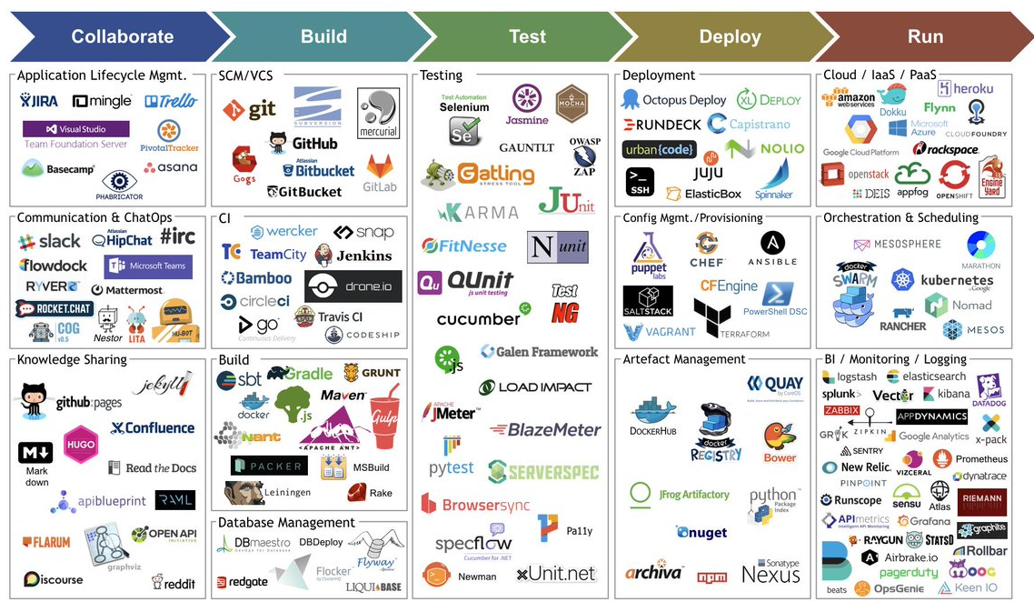

Slide 12
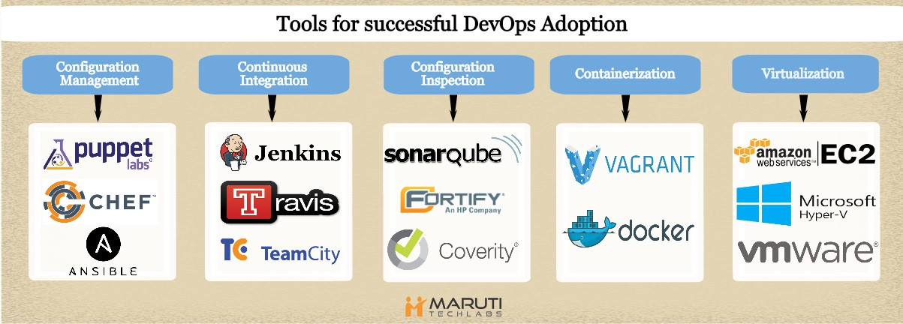

Slide 13
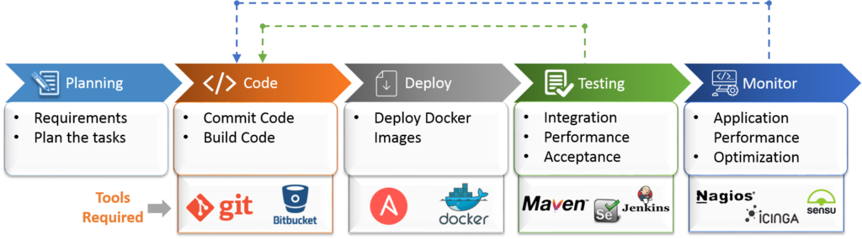

Slide 14
De aquí en adelante esta la paja reglamentaria de blabla devops y buzzword.

Slide 15
El movimiento DevOps empezó a fusionarse entre el 2007 y el 2008, cuando las comunidades de operaciones de TI y desarrollo de software manifestaron claramente lo que veían como un nivel fatal de disfunción del sector.
Se alzaron contra el modelo tradicional de desarrollo de software, que exigía que los que escribían el código se mantuvieran al margen, en términos de organización y operación, de los que desplegaban y mantenían tal código.
Los desarrolladores y profesionales de TI/Operaciones tenían objetivos distintos (y, a menudo, rivales), direcciones de departamento independientes, indicadores clave del rendimiento diferentes por los que se les evaluaba y, con frecuencia, trabajaban en plantas separadas o, incluso, en edificios separados. El resultado eran equipos aislados únicamente preocupados por sus propios dominios, largas jornadas, publicaciones chapuceras y clientes insatisfechos.

Slide 16
Tiene que haber un método mejor, dijeron. Así pues, las dos comunidades se juntaron y se pusieron a hablar, con gente como Patrick Dubois, Gene Kim y John Willis al frente de la conversación.
Lo que empezó en foros de internet y reuniones locales es ahora uno de los aspectos principales del ámbito del software actual, y seguramente lo que te ha traído hasta aquí. Tú y tu equipo estáis sufriendo el dolor causado por equipos encasillados y líneas de comunicación rotas dentro de la empresa.
Estás utilizando metodologías ágiles en la planificación y el desarrollo, pero te sigue costando sacar ese código sin montar un drama. Has oído hablar de DevOps y el efecto aparentemente mágico que puede causar en los equipos, y te has dicho: “Yo quiero un poco de esa magia”.

Slide 17
¿Y tú qué ganas?
Normalmente, los equipos que trabajan en grupos aislados no se adhieren al 'pensamiento sistémico' de DevOps. El 'pensamiento sistémico' consiste en ser consciente de que tus acciones no solo afectan a tu equipo, sino a todos los equipos involucrados en el proceso de publicación. La falta de visibilidad y de objetivos compartidos se traduce en falta de planificación de dependencias, prioridades mal organizadas, acusaciones personales y una actitud de 'no es problema mío', provocando una disminución de la velocidad y la calidad. DevOps es ese cambio de mentalidad con el que se tiene una visión holística del proceso de desarrollo y se rompe la barrera entre Dev y Ops.
Publicaciones más rápidas y una forma de trabajar más inteligente
Acelerar el tiempo de resolución
Mejor gestión del trabajo imprevisto
Automatización
Cultura
Medición
Compartir

Slide 18
